Slide 1


携程客户流失分析
汇报人：第四组成员

Slide 2

目
项目背景
数据预处理
01
02
Project background
Data preprocessing
录
03
客户流失模型
04
用户画像
Contents
Customer churn model
User portrait
05
收获
Gain

Slide 3
1
项目背景
Project background

Slide 4

项目背景
项目意义
客户流失率是考量业务成绩的一个非常关键的指标。根据历史数据建立模型，使用机器学习的方法预测客户流失的概率，找出影响客户流失的关键因素，完善自身的产品和服务，减少客户流失的概率。
对于一个企业来说，保持一个老客户的费用远远低于争取一个新客户的成本，因此更好的管理已有的客户群体，保持现有客户的忠诚度才是降低企业成本、增加企业利润的根本途径之一。

Slide 5
主要工作
1
2
3
预测客户流失问题，建立模型并对比，对用户流失情况进行预测
进行用户画像，了解客户行为偏好，梳理客户的类型，对重点类型客户提出建议
根据模型的评价，深入挖掘影响客户流失的关键因素，提出改进方案

Slide 6
分析流程
数据及业务理解
数据探索性分析
数据清洗
(含缺失值填补、异常值处理等)
特征选择
(含相关性分析、显著性分析等)
模型建立及评价
(用户画像、客户流失)
结论及建议
(深入挖掘客户流失原因,提出建议措施)

Slide 7
2
数据预处理
Data preprocessing

Slide 8
特征工程
特征选择
运用共线性、相关性等方法选取出进入模型的自变量
异常值处理
对数据的负值、异常值等进行处理
缺失值处理
数据的缺失情况比较严重，对缺失值进行不同策略的填补
先进行探索型数据分析，对于数据的形状、缺失值的比例、是否存在异常值等情况进行探索
数据整体探索

Slide 9
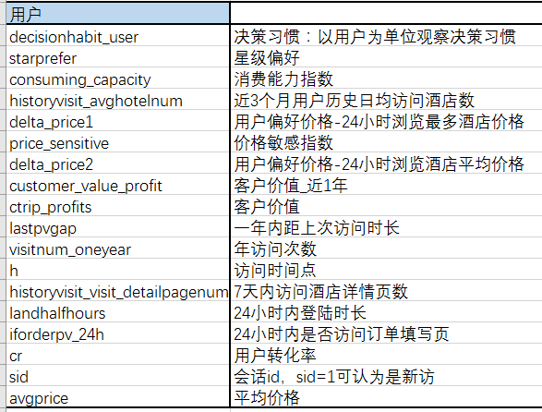
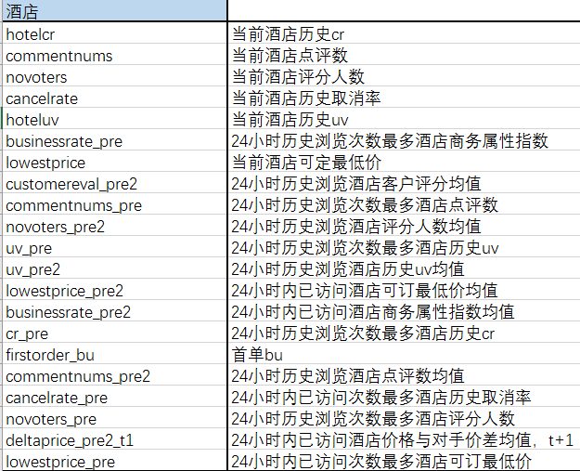
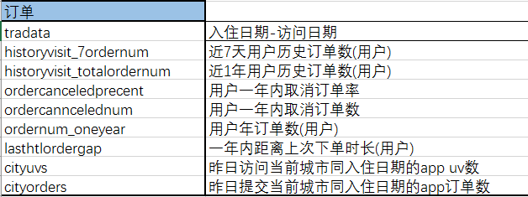
数据分类
根据对业务理解，将自变量按照酒店特征、用户特征、订单特征划分三类

Slide 10
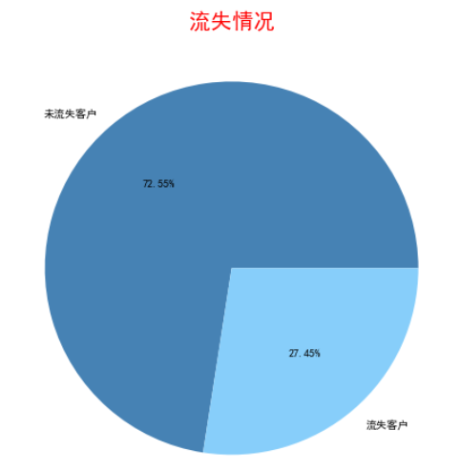
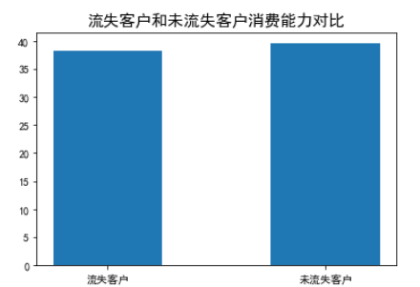
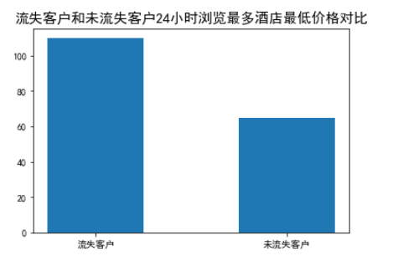
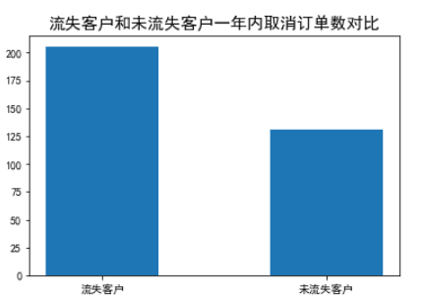
探索性分析
图1 客户流失占比及重要特征对比
根据对流失客户和未流失客户的占比，流失客户占比达到了27.45%，流失情况较严重，有必要找出客户流失的原因，建立流失预警和应对策略
在消费能力及取消订单数等重要特征，未流失客户优于流失客户，需加大对流失客户转化为未流失客户

Slide 11
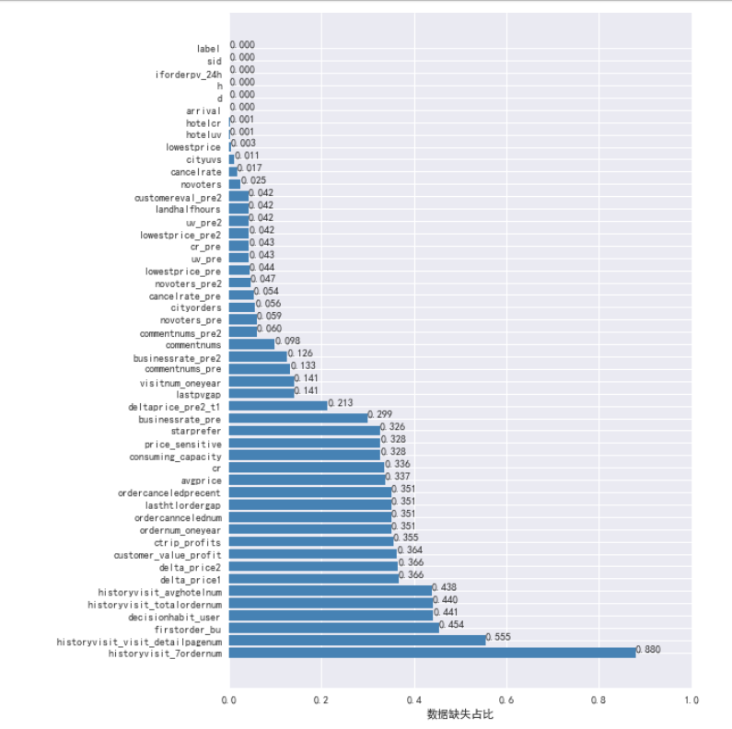

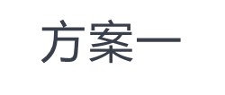

缺失情况及填补
单一值填补
偏态分布用中位数或众数，接近正态分布的用均值
模型填补（随机森林模型）
（1）<15%，用单一值（中位数、众数、均值）
（2）15%—80%，随机森林模型填补
（3）>80%, 仅有近7天用户历史订单数特征,直接删掉该特征
方案二
图2 缺失值占比情况
根据图2描述，缺失值<15%占比45% ，缺失值15%-80%占比39.2% ，数据缺失情况较为严重，现分别使用方案1和方案2对缺失值填补，进行模型分析及结果预测对比

Slide 12

异常值处理
为保证其数据分布特征,特对负值和异常值进行以下处理
负值 ：关于价格特征，按照中位数进行处理；关于客户价值特征，用0替代
异常值 ：小于1%和大于99%的异常值使用盖帽法进行处理
衍生变量
为建立RFM模型以及考察用户的习惯，新增衍生变量，分别是tradata （访问至下单天数）,具体计算如下所示:
tradata
（访问至下单天数）
=
arrival（入住日期）
d(访问日期）

Slide 13
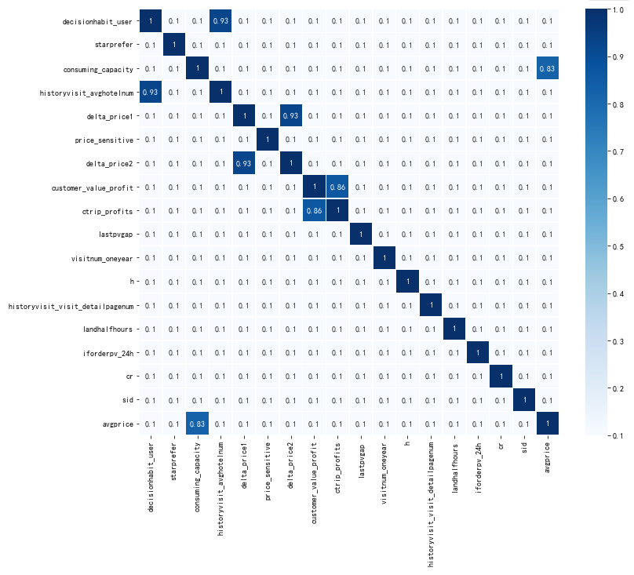
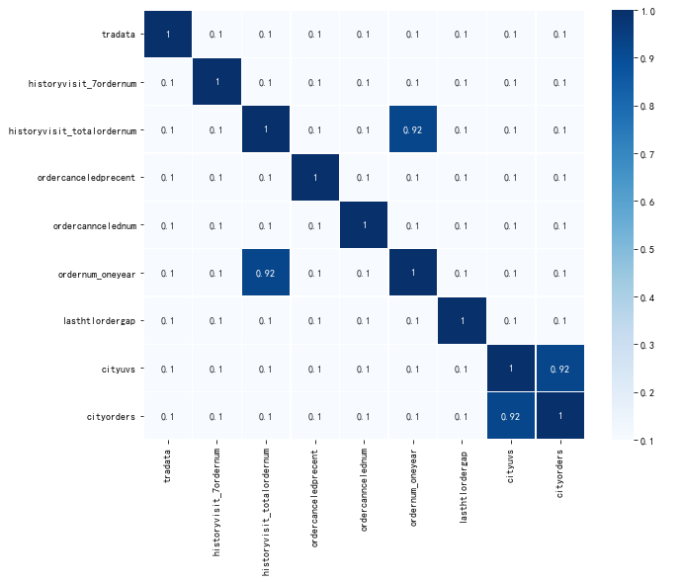
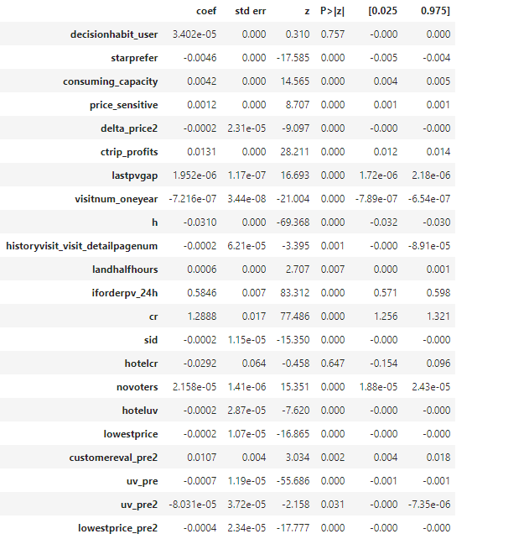
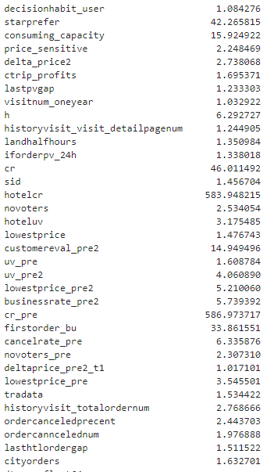
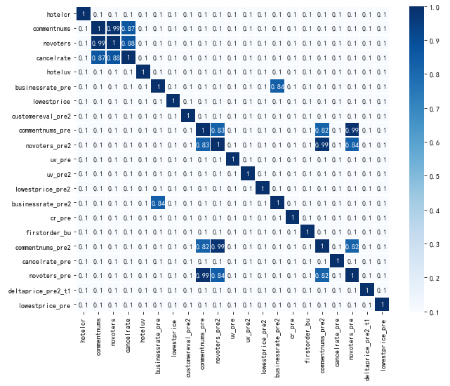
特征选择
订单特征
用户特征
酒店特征
相关性分析
显著性分析
VIF分析
图3 特征选择
经相关性分析、显著性分析和VIF分析存在高度相关的特征(相关系数>0.8)以及P>0.05以及VIF>10的特征，将该特征删除，保证特征的合理性；
经特征处理后，原始的特征数目由48项减少至25项 ，进行建模计算

Slide 14
3
客户流失模型
Customer churn model

Slide 15
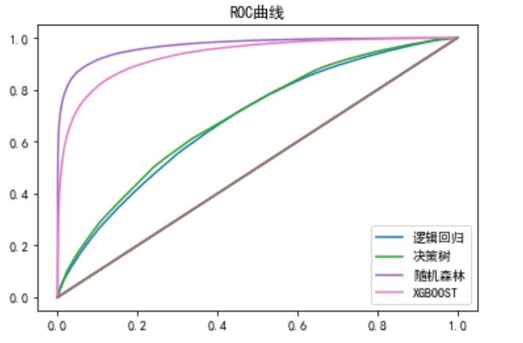
模型对比
根据数据预处理结果，使用逻辑回归、决策树、随机森林和XGBOOST进行预测评价，对比各模型结果
表1 分析模型对比表
模型 | 单一值填补 |  |  | 单一值+随机森林填补 |  |  | 备注
 | ROC 得分 | score | 用时 （秒） | ROC 得分 | score | 用时 （秒）
逻辑回归 | 0.68 | 0.73测 0.74训 | 3.8 | 0.69 | 0.72测 0.74训 | 3.8
决策树 | 0.69 | 0.73测 0.74训 | 4.7 | 0.70 | 0.71测 0.74训 | 5.2
随机森林 | 0.97 | 0.95测 0.92训 | 222 | 0.97 | 0.94测 0.93训 | 223
XGBOOST | 0.93 | 0.93测 0.88训 | 214 | 0.94 | 0.94测 0.89训 | 216 | 过拟合
图4 ROC曲线对比图
单一值填补和随机森林填补方案结果相当，由于随机森林填补时间较长，因此单一值填补处理较优；
逻辑回归和决策树体表现一般，随机森林和XGBOOST表现较好，ROC得分都大于0.9，分类效果较好，但XGBOOST存在轻微的过拟合。综合各项模型评价因素，随机森林在此次数据集的处理表现最优；

Slide 16
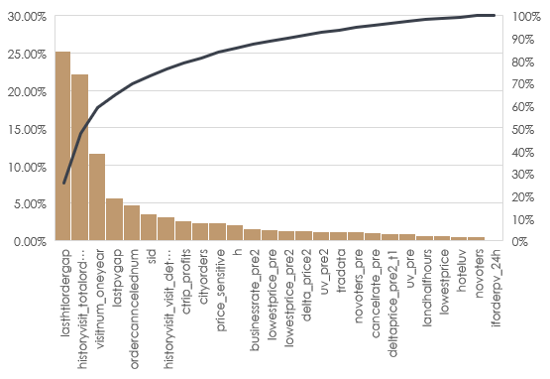
转化率预测
根据业务理解，增加转化率可减少客户流失，现使用随机森林回归对转化率进行预测评价，评价该模型结果
表2 随机森林回归结果表
模型 | score |  | 用时（秒） | 备注
 | 测试集 | 训练集
随机森林回归 | 0.98 | 0.9 | 541 | 过拟和
图5 特征重要性占比图
对预测转化率的回归问题存在轻微的过拟合现象
影响转化率较大的特征与预测客户流失情况相当， 若提高转化率则能减少客户流失的可能性；

Slide 17

影响客户流失的关键因素
1. Lasthtlordergap(一年内距离上次下单时)：
数值越小，说明近两次下单时差越短，越是老客户或近期稳定客户，流失可能性越低 。
建议：与旅游产品合作，增加旅游产品信息推送，以此提高下单可能。
2. cityorders(昨日提交当前城市同入住日期的app订单数)：
数值越大，说明当前城市订单越多，所在城市可能为旅游或商务重点城市，客户可能为旅客或出差人员，流失可能性较低 。
建议：将旅游和商务重点城市（如一线城市）作为平台主要推广城市，增加该地域广告投入，线上线下同时推进。
3. visitnum_oneyear(年访问次数 )：
数值越大，说明一年内访问app的次数越多，越是老客户，流失可能性越低 。
建议：根据客户偏好，定期推送酒店优惠信息。
4. sid(会话id，sid=1可认为是新访 )：
数值越大，说明与客服对话次数越多，越是老客户，流失可能性越低 。
建议：多做活动，提高客服服务水平。
5. lastpvgap(一年内距上次访问时长 )：
数值越小，说明近两次访问时差越短，越是老客户或近期稳定客户，流失可能性越低 。
建议：推送近期酒店优惠或旅游产品优惠，发放限时优惠券。

Slide 18
4
用户画像
User portrait

Slide 19
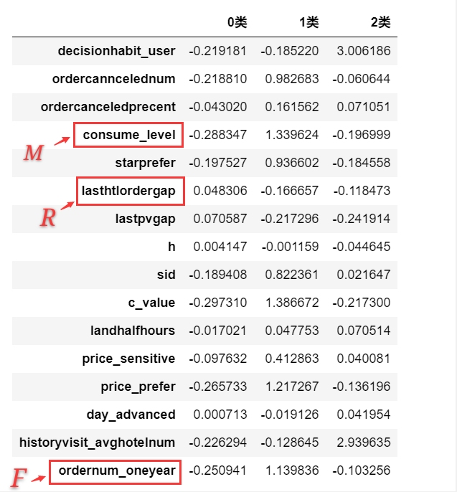
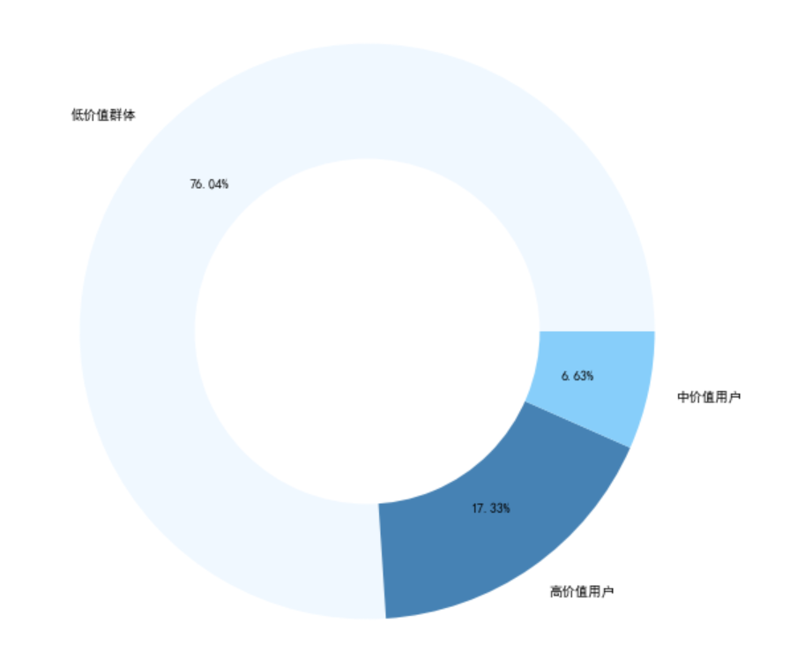
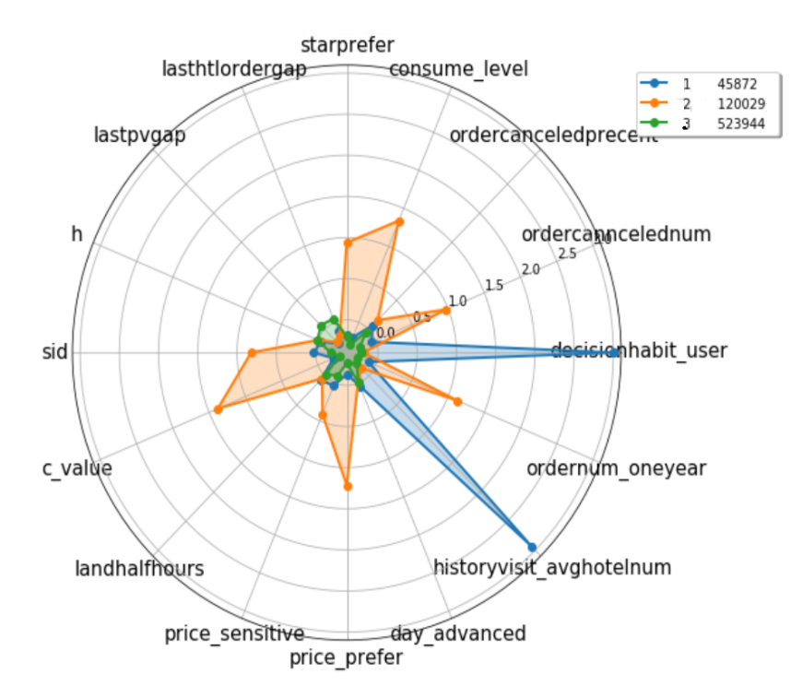
用户画像
通过随机森林筛选特征,使用Kmeans算法，结合RMF原则对用户进行分类，划分为高价值用户、中价值用户和低价值用户三类用户群体。
3
2
1
图6 用户画像图
第一类用户:高价值用户
分类1为高价值用户，人数占比17.33%，共120029人，M指标1.33，F指标1.14，R指标0.16。值得注意，取消订单率偏高，sid较大，价格偏好较高，h值的众数出现在23点。
第二类用户:中价值用户
分类2为中价值用户，人数占比6.63%，共45872人，RMF指标和低价值客户差别不大，都较低。值得注意，用户行为指标为3，历史访问次数指标为2.9，说明是爱刷页面，但不一定下单的用户，sid不大，h值分布不突出，访问时间离散。
第三类客户：低价值用户
分类3为低价值用户，雷达图中3类用户，人数占比76.04%，共523944人，RMF指标较低，其他指标也是这三类用户中表现最低。

Slide 20
高价值用户
消费水平高
追求品质
访问频率高
预定频率高
偏重商务属性
Sid值较大
价格敏感度高
追求性价比
H值非常小
访问和预定时间多在半夜或是清晨
策略：
提供更多差旅酒店信息
多推荐口碑好、性价比高的商务酒店
推荐时间集中在半夜或是清晨
中价值用户
预定时间最长
喜欢逛酒店界面
谨慎订房
可能是旅行类客户
策略：
推送酒店
推送旅游咨询
推荐价格实惠的酒店
低价值用户
不追求品质
偏好价格低
决策时间短
新客居多
策略：
不建议花过多营销成本
推送大减价、大酬宾等优惠活动

Slide 21
收获
特征工程
熟悉各模型的测试以及优缺点，为以后的工作的模型选择打好了一定的基础。
本次项目的数据缺失情况非常严重，对于缺失值填补，以及异常值的处理采用了多种策略，增加了缺失值填补的工程经验。
理解特征的过程中结合了一定的业务理解，认识到做数据分析一定着重理解业务， 最终去深层次挖掘。

Slide 22
THANKS
谢 谢
Thanks for watching

